Slide 1

Про підсумкове оцінювання навчальних досягнень учнів з іноземних мов та організоване закінчення 2019-2020 навчального року
Матеріали онлайн-наради,
Уруська Лідія Володимирівна
06 травня 2020, ТОКІППО

Slide 2
Нормативний документ
Лист МОН України №1/9-213 від 16.04.2020
http://osvita.ua/legislation/Ser_osv/72975/
«Щодо проведення підсумкового оцінювання та організованого завершення 2019-2020 навчального року»

Slide 3
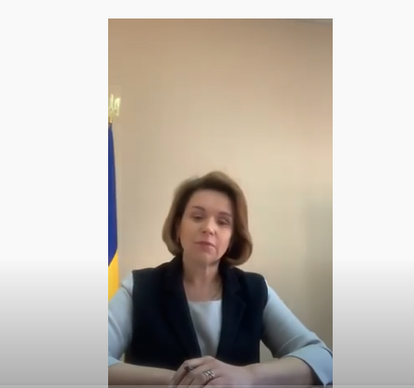
https://www.youtube.com/watch?v=0WKUW7JW4_A
22 квітня т.в.о. Міністра освіти і науки Любомира Мандзій у прямому ефірі на Facebook-сторінці МОН розповіла про завершення 2019/2020 навчального року та оцінювання учнів під час карантину

Slide 4
Нормативний документ
Лист МОН України №1/9-213 від 16.04.2020
«Щодо проведення підсумкового оцінювання та організованого завершення 2019-2020 навчального року»
http://osvita.ua/legislation/Ser_osv/72975/

Slide 5
Академічна автономія частини 3 та 4 статті 10 Закону України
«Про повну загальну середню освіту»
Питання організації освітнього процесу, виконання освітньої програми, навчального плану є внутрішніми питаннями кожного закладу загальної середньої освіти, його педагогічної ради.

Slide 6

Академічна автономія
Зважаючи на різні варіанти організації навчання з використанням технологій дистанційного навчання
МОН рекомендує ЗЗСО
провести підсумкове річне оцінювання навчальних досягнень учнів, враховуючи результати оцінювання з використанням технологій дистанційного навчання за другий семестр;
завершити навчальний рік відповідно до структури, визначеної закладом загальної середньої освіти на початку навчального року, а також з урахуванням виконання календарно-тематичних планів;
планувати кількість та обсяг завдань та контрольних заходів з урахуванням принципу здоров'язбереження, запобігаючи емоційному, ментальному та фізичному перевантаженню учнів;
укласти графік дистанційних перевірочних робіт та усних опитувань з метою недопущення перевантаження учнів і раціонального використання часу;

Slide 7
У листі МОН № 1/9–213 від 16.04.2020 «Щодо проведення підсумкового оцінювання та організованого закінчення 2019- 2020 навчального року» зазначено: «Оцінювання є невід'ємною частиною процесу навчання, дистанційне навчання не є винятком».
Основними видами оцінювання з іноземної мови (3-11 класи) є поточне, тематичне, семестрове, річне оцінювання та підсумкова державна атестація.
Для учнів 1-х, 2-х і 3-х пілотних класів НУШ застосовується формувальне та підсумкове оцінювання.

Slide 8

Мета формувального оцінювання, - не перевірка і контроль, а встановлення зворотного зв'язку вчителя з учнями. Воно передбачає надання учням підтримки, допомоги, відзначення їх успіхів, аналізу помилок, планування подальшої роботи. Завершальне підсумкове оцінювання здійснюється шляхом заповнення свідоцтва досягнень учнів за результатами виконаних ними робіт та спостережень.

Slide 9

1 класи, 2 класи та 3 класи («пілотні») НУШ
В умовах дистанційного навчання під час карантину учитель може продовжувати застосовувати метод портфоліо: відслідковувати динаміку навчального поступу учнів за їх роботами, фотографії яких можуть надсилатися батьками.

Slide 10

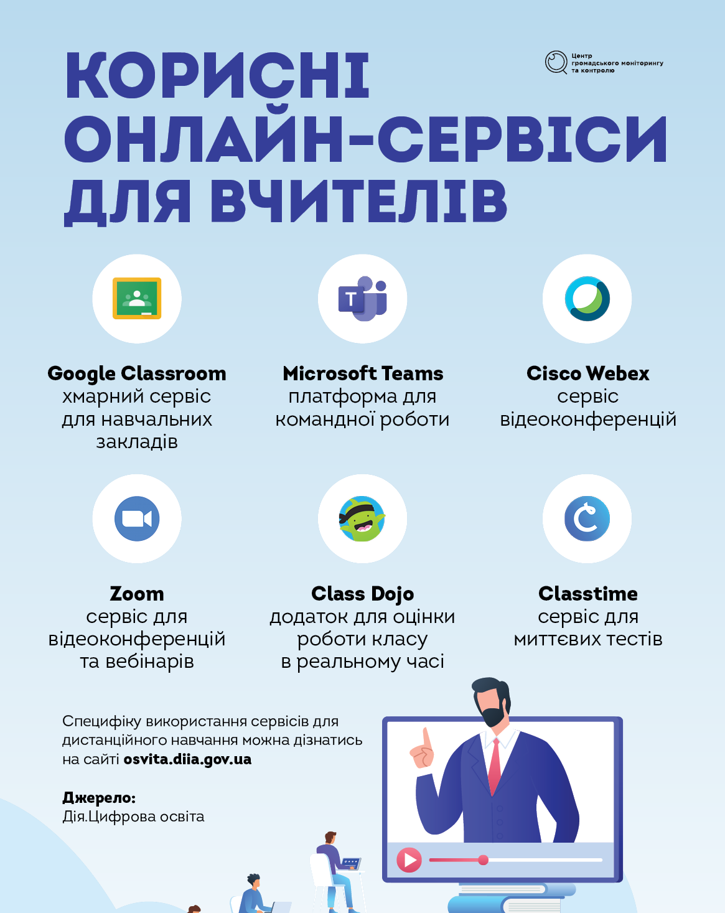
Для учнів 2-х класів та 3-х пілотних класів НУШ рекомендовано надсилати завдання для проведення діагностичних робіт, які виконуються учнями на роздрукованих бланках, у зошитах або на окремих аркушах
Результати виконаних робіт фотографуються та надсилаються вчителеві електронною поштою, одним із месенжерів (Viber, Facebook, WhatsApp тощо) або звичайною поштою. Діагностичні роботи можуть також створюватися вчителем та виконуватися учнями на одній з платформ дистанційного навчання (Googleclassroom, Naurok, Moodle та ін. за вибором вчителя).

Slide 11
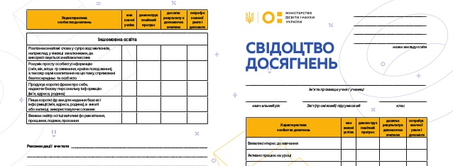
Завершальне підсумкове оцінювання у 1-2-х та 3-х пілотних класах НУШ здійснюється шляхом заповнення свідоцтва досягнень учнів за результатами виконаних ними робіт та спостережень вчителя.
Для оцінювання динаміки особистісних досягнень учнів вчитель може скористатися своїми щоденниками спостережень, які велися до початку карантину та додатково залучити батьків до заповнення свідоцтва досягнень учнів. Якщо вчитель залучатиме батьків до такої спільної роботи, бажано провести з ними консультацію (у синхронному або асинхронному режимі) щодо роз'яснення змісту кожного показника та його зовнішніх проявів або надіслати власні форми спостережень.

Slide 12
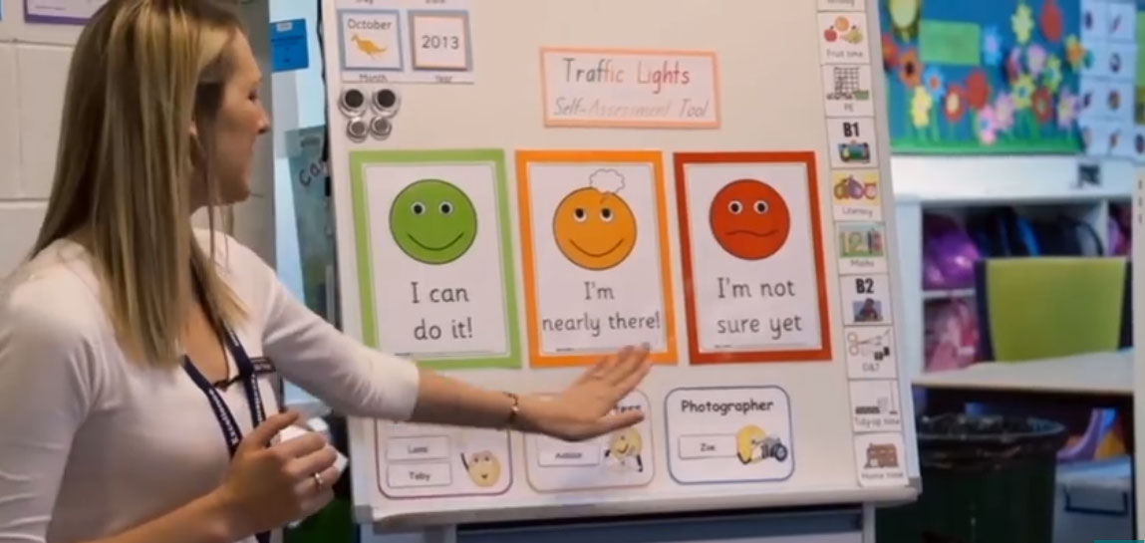
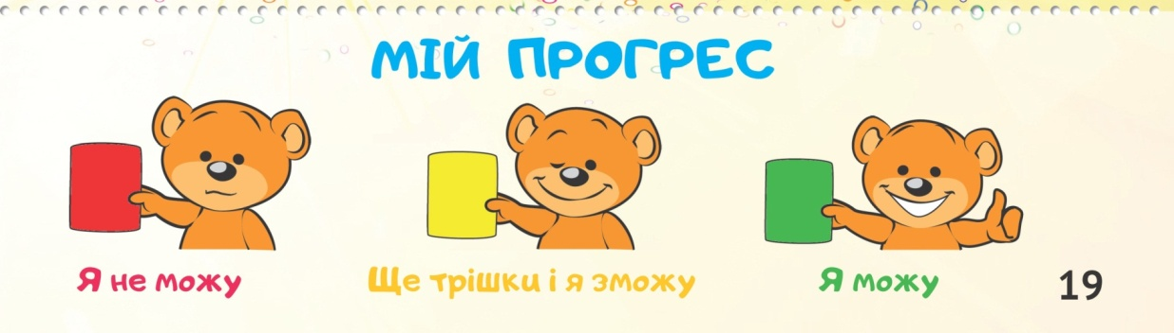
Самооцінювання є невід'ємною складовою формувального оцінювання, тому до завдань, які надсилає вчитель дітям для виконання, бажано додавати завдання для самооцінювання за тією шкалою, яка вже знайома учням та застосовувалась раніше. Завдання, підготовлені вчителем за допомогою електронних засобів, можуть містити інструмент для самооцінювання учнів в ігровій формі, що сприятиме підвищенню мотивації учнів до їх виконання.

Slide 13
Форми щоденників спостережень, орієнтовні шкали для самооцінювання, бланки свідоцтв досягнень подано у таких документах:
Наказ МОН від 20 серпня 2018 № 924 « Про затвердження методичних рекомендацій щодо оцінювання навчальних досягнень учнів 1-х класів»;
Наказ МОН від 27 серпня 2019 № 1154 « Про затвердження методичних рекомендацій щодо оцінювання навчальних досягнень учнів 2-х класів»;
Наказ МОН від 14 серпня 2019 № 1/9 - 513 « Про затвердження методичних рекомендацій щодо оцінювання навчальних досягнень учнів 3-х класів».

Slide 14
НАГАДУЄМО! Блог «Англійська мова» https://english-tokippo.blogspot.com/p/blog-page_16.html
МАТЕРІАЛИ СЕРПНЕВОЇ МЕТОДИЧНОЇ СТУДІЇ
(22.08.2019)
Формувальне оцінювання. Мовне портфоліо для учнів 1-2 класів (ч.1)
Мовне портфоліо для учнів 1-2 класів (ч.2)
Текс-супровід до презентацій щодо формувального оцінювання та мовного портфоліо для учнів 1-2 класів
Формувальне оцінювання навчальних досягнень учнів (Cambridge)
Шляхи реалізації формувального оцінювання за допомогою лепбуків

Slide 15
Графік проведення підсумкових контрольних робіт за ІІ семестр
загальна тривалість часу, відведеного у закладі на проведення підсумкових контрольних, у тому числі з іноземної мови, має становити не менше двох тижнів.

Slide 16
Графік проведення підсумкових контрольних робіт за ІІ семестр
Рекомендовано попередньо надіслати учням графік проведення контролю видів мовленнєвої діяльності, у якому буде зазначатися:
форма та вид оцінювання;
необхідні для цього ресурси;
дата та тривалість проведення оцінювання (для синхронного режиму);
дата та час розміщення завдань, кінцевий термін та спосіб їх подання (для асинхронного режиму).
Примітка* Передбачити інший спосіб оцінювання в окремих випадках (відсутність підключення до мережі Інтернет, технічний збій, хвороба учня і т.і.)

Slide 17

Підсумкове оцінювання
Підсумкова оцінка за семестр виставляється з урахуванням результатів поточного, тематичного оцінювання, оцінювання різних видів мовленнєвої діяльності, отриманих учнями під час дистанційного навчання та до його початку.

Slide 18
Контроль видів мовленнєвої діяльності з іноземних мов
Семестровий контроль знань учнів 3-11 класів з іноземної мови зазвичай здійснюється з чотирьох видів мовленнєвої діяльності: читання, аудіювання (рецептивні вміння), письма та говоріння (продуктивні вміння). Завдання для проведення семестрового контролю складаються на основі програми, охоплюють найбільш актуальні розділи й теми вивченого матеріалу, розробляються вчителем з урахуванням рівня навченості учнів.

Slide 19
Оцінювання результатів навчальної діяльності може здійснюватись у синхронному або асинхронному режимі.
Синхронний режим дозволяє забезпечити більш об'єктивне оцінювання, проте вимагає відповідного технічного забезпечення у вчителя та всіх учнів. | Асинхронний режим є більш гнучким у застосуванні, оскільки учні можуть виконувати завдання у зручний час, проте менш об'єктивним.
Залишається ризик технічних збоїв під час виконання окремими учнями завдання, тому слід застосовувати індивідуальний підхід та передбачити можливість повторного виконання тесту. | Для зменшення ризиків необ'єктивного оцінювання рекомендовано налаштувати опцію проходження тесту один раз та обмежити час на виконання завдання, встановити термін для здачі тесту (контрольної, практичної або самостійної роботи тощо), повідомляти результати (у разі неавтоматизованої перевірки робіт) індивідуально після здачі робіт всіма учнями. За необхідності учитель може провести додаткове усне опитування учнів за допомогою одного із засобів телефонного або відеозв'язку.

Slide 20
У синхронному режимі учні можуть:
виконувати тести на платформах Googleclassroom, Naurok, Moodle тощо за вибором вчителя та з урахуванням можливостей учня;
виконувати письмові роботи, у тому числі диктанти, із використанням відеоінструментів Skype, Zoom тощо;
брати участь в усних формах контролю (усний переказ, читання напам'ять вірша та прозових текстів, презентація та захист проєктів тощо) із використанням відеоінструментів Skype, Zoom індивідуально або в групах;
брати участь в онлайн-семінарах та онлайн-форумах із використанням відеоінструментів Skype, Zoom або в чатах на платформах дистанційного навчання (наприклад, Moodle) у закритих групах Facebook та ін.;
виконувати інші завдання, які пропонує вчитель.

Slide 21
В асинхронному режимі учні можуть:
виконувати завдання на одній з платформ (Googleclassroom, Naurok, Moodle та ін. за вибором вчителя);
виконувати письмові роботи у текстових редакторах (Word та ін.) або у зошитах та надсилати вчителю файли з виконаними завданнями електронною поштою, в один із месенджерів (Viber, WhatsApp, Facebook тощо) або іншими засобами поштового зв'язку (за відсутністю технічних засобів навчання або доступу до мережі Інтернет);
писати диктанти з використанням аудіо або відеозаписів, створених та надісланих вчителем;
знімати на відео або записувати аудіо усних відповідей та надсилати файли вчителю засобами електронного зв'язку;
виконувати інші завдання, запропоновані учителем.

Slide 22
Результати оцінювання навчальних досягнень рекомендовано повідомляти учням у такі способи: фіксувати в електронному щоденнику (за наявності), надсилати в індивідуальному порядку шляхом використання одного із засобів зв'язку (електронної пошти, смс-повідомлення, повідомлення в одному з месенджерів, повідомлення по телефону тощо). Оприлюднення списку оцінок для всього класу є неприпустимим.
Про способи оцінювання та канал зв'язку, який буде використовуватись учителем і учнями одного класу, необхідно повідомити учнів та їх батьків заздалегідь або оприлюднити цю інформацію на сайті закладу освіти. Важливо оптимізувати та мінімізувати кількість каналів зв'язку та платформ дистанційного навчання, які застосовуються вчителями для зв'язку з учнями.

Slide 23
Якщо у вчителя та учнів є відповідне технічне забезпечення, то можна провести контроль аудіювання та усного мовлення у синхронному режимі, використовуючи відеоінструменти Skype, Zoom та ін.; або в асинхронному режимі на платформах Moodle, Googleclassroom, Naurok та ін.)

Slide 24
Зважаючи на особливості умов дистанційного навчання в 2019-2020 н.р. та неможливості в деяких випадках ефективного проведення усного опитування та аудіювання, можна рекомендувати учителям іноземної мови провести контроль засвоєних знань та вмінь учнів за двома видами - читання та письма, обмеживши час виконання завдань та встановивши термін здачі робіт.

Slide 25

Reading Test (приклади)
https://docs.google.com/forms/d/e/1FAIpQLScGvnO7j6bGO9cNUjLgRkpcPACvMi8j2qiMyuARI-XHNTVTbg/viewform
(11 Form )
https://docs.google.com/forms/d/1wxLlNL29LJnDNzO10diKqBtld7xX5Ii8SQ61FcQKl1M/edit
(8 Form)
https://www.liveworksheets.com/am312702xp (10 Form)

Slide 26
Listening Test
(приклади)
https://www.liveworksheets.com/worksheets/en/English_as_a_Second_Language_(ESL)/Listening_comprehension/Sports_and_leisure_listening_zs23164uv (7 Form)
https://www.liveworksheets.com/worksheets/en/English_as_a_Second_Language_(ESL)/Physical_description/Listening_test_se17250gi ( Form)

Slide 27
Відповідно до наказу МОН від 30 березня 2020 року № 463, зареєстрованого Міністерством юстиції України 09 квітня 2020 року за № 333/34616, учнів 4-х та 9-х класів у 2019-2020 навчальному році звільнено від державної підсумкової атестації (далі - ДПА). У відповідних документах про освіту робиться запис «звільнений(а)».

Slide 28
Учні 11 класів складають ДПА у формі зовнішнього незалежного оцінювання відповідно до Календарного плану підготовки та проведення ЗНО 2020 року зі змінами, внесеними на підставі наказу МОН України 06 квітня 2020р. № 480. У закладі освіти ДПА може складатись лише у випадках, передбачених законодавством.

Slide 29
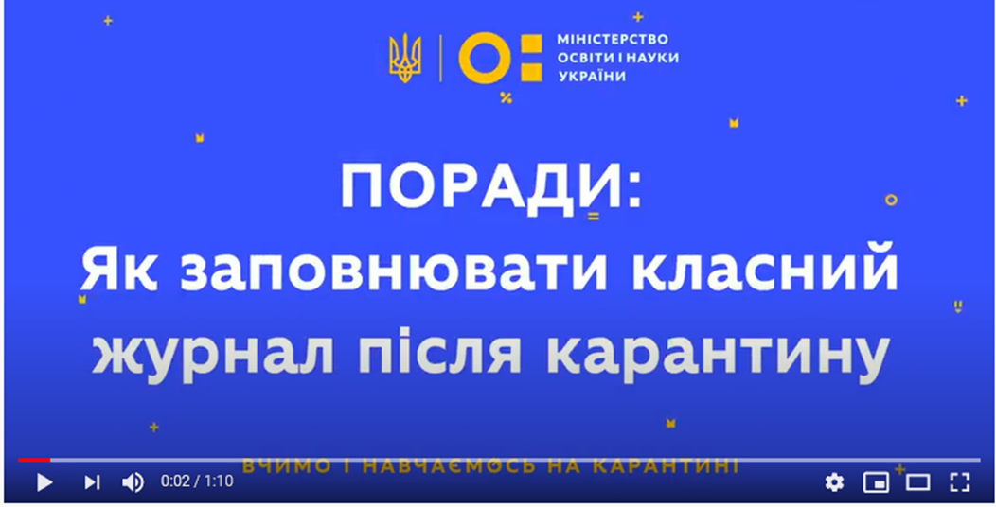
https://youtu.be/GP46YVEkyBw

Slide 30
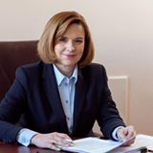
«Міністерство отримало багато запитань щодо заповнення класних журналів»
Що розповіла в.о. міністра освіти і науки Любомира Мандзій.
За її словами, «Найважливіше - ви зможете це зробити після карантину. В школі буде розроблено графік, за яким ви зможете заповнити класний журнал. Ми надаємо пораду, як це можна зробити. Класні журнали ви заповнюєте відповідно до календарно-тематичного планування згідно з розкладом. Ви зможете використати нотатки і замітки, які ви робили під час карантину у довільній формі», - сказала Любомира Мандзій.
Вона також зазначила, що семестрове оцінювання має здійснюватись на підставі тематичного оцінювання, а річне оцінювання — за результатами семестрових оцінок. Журнал обліку замін не заповнюється.
«Дати та зміст уроків ви записуєте відповідно до календарно-тематичного планування та свого розкладу», - сказала в.о. міністра освіти і науки Любомира Мандзій, звертаючись до вчителів.

Slide 31
Тематичні та підсумкові роботи (контроль видів мовленнєвої діяльності), які проведені в умовах дистанційного навчання записуються в журналі без зазначення дати їх проведення.

